Slide 1

ÂM NHẠC LỚP 9

Slide 2
Khởi động:
Em hãy cho biêt các câu hát sau đây có trong bài hát nào mà em biết. Tên tác giả của các bài hát đó?
1. Em sẽ là mùa xuân của mẹ, em sẽ là màu nắng của cha…..
- Trong bài hát: Em là bông hồng nhỏ. Nhạc và lời: Trịnh Công Sơn.
2. Khắp phố phường tiếng ve kêu hè hè hè, và trong những tàn lá ve kêu hè hè hè…..
- Trong bài hát: Tiếng ve gọi hè. Nhạc và lời: Trịnh Công Sơn.
3. Mây và tóc em bay trong chiều gió lộng.
- Trong bài hát: Tuổi đời mênh mông. Nhạc và lời: Trịnh Công Sơn.

Slide 3
Tiết 9. - Học hát: Bài NỐI VÒNG TAY LỚN
- Nhạc cụ: BÀI TẬP TIẾT TẤU SỐ 4
I. Học hát: NỐI VÒNG TAY LỚN
Nhạc và lời: Trịnh Công sơn

Slide 4
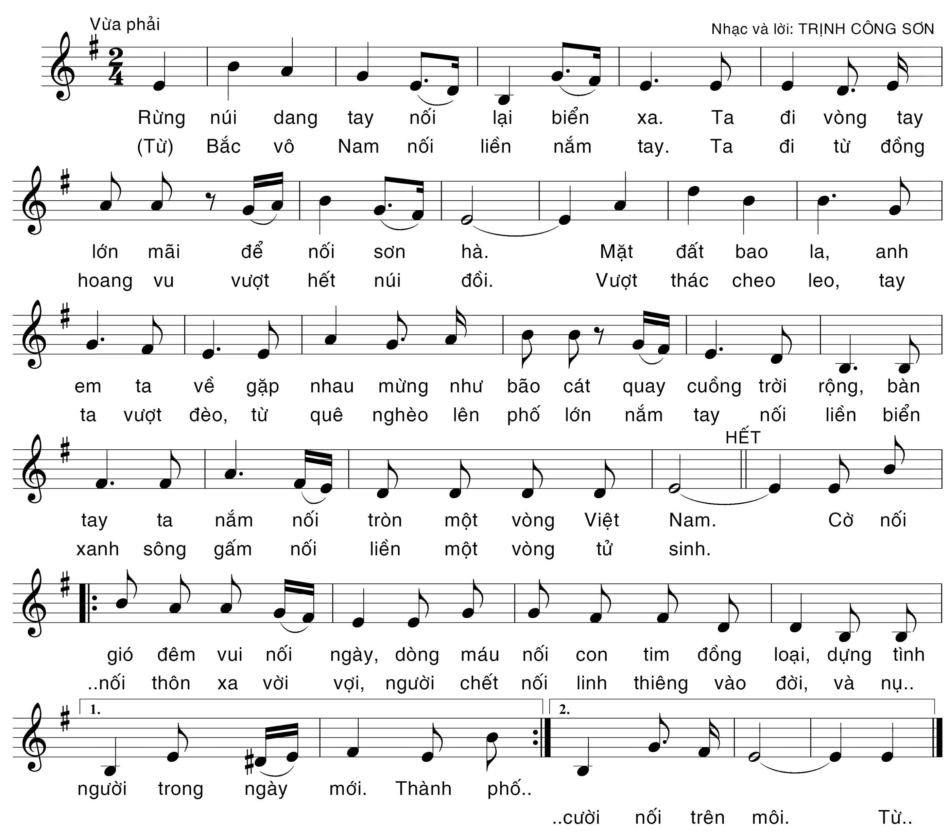
Nghe hát mẫu
NỐI VÒNG TAY LỚN

Slide 5
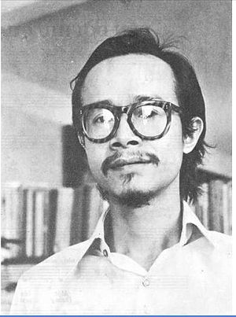
I. Học bài hát: NỐI VÒNG TAY LỚN
Nhạc và lời: Trịnh Công Sơn
Giới thiệu về tác giả, tác phẩm.
a. Tác giả.
- Nhạc sĩ Trịnh Công Sơn sinh 28/02/1939, mất 01/04/2001. Nguyên quán: Thừa Thiên Huế
- Ông được coi là một trong những nhạc sĩ lớn của Tân nhạc Việt Nam với nhiều tác phẩm nổi tiếng. Ông còn được xem là một nhà thơ, một họa sĩ, một diễn viên và một ca sĩ không chuyên.
- Các sáng tác tiêu biểu: Biển nhớ, Diễm xưa, Mưa hồng, Em là bông hồng nhỏ, Tuổi đời mênh mông, Nối vòng tay lớn…….
Nhạc sĩ Trịnh Công Sơn

Slide 6

Giới thiệu về tác giả, tác phẩm
a. Tác giả:
b. Bài hát:
NỐI VÒNG TAY LỚN
Viết ở nhịp 2 . Giọng Mi thứ.
4
Bài hát viết ở hình thức 3 đoạn có tái hiện:
+ Đoạn a: Rừng núi dang tay nối lại biển xa..…… nối tròn một vòng Việt Nam
+ Đoạn b: Cờ nối gió đêm vui nối ngày …. Và nụ cười nối trên môi.
+ Đoạn a’: Từ Bắc vô Nam …….. Nối liền một vòng tử sinh.

Slide 7
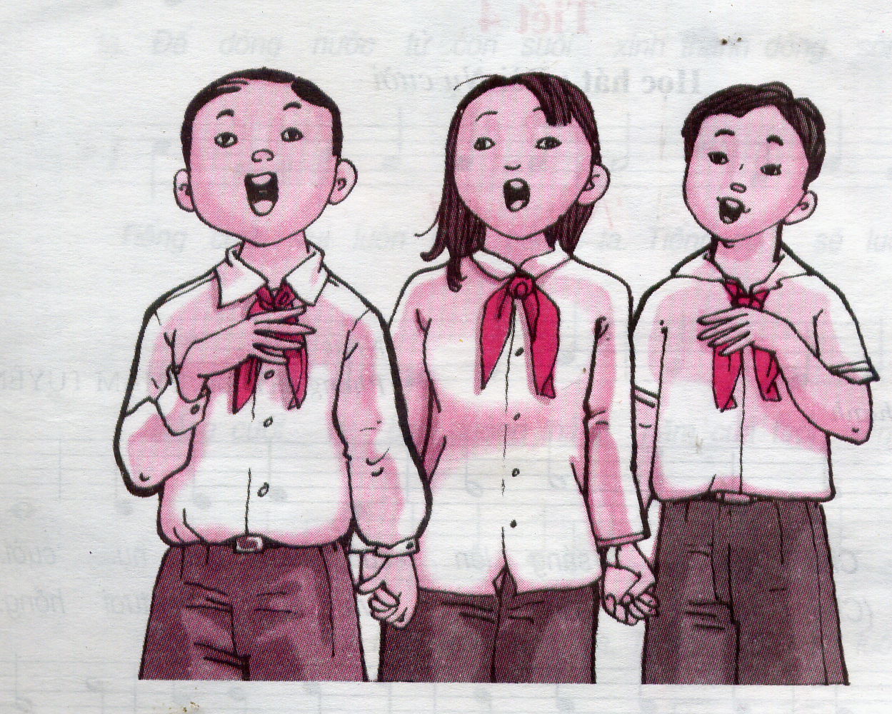
Luyện thanh: Mi, Ma,Mê

Slide 8
2. Tập hát: Tập hát từng câu.
NỐI VÒNG TAY LỚN

Slide 9
2. Tập hát: Hát hoàn chỉnh cả bài.
NỐI VÒNG TAY LỚN

Slide 10
Tiết 9. - Học hát: Bài NỐI VÒNG TAY LỚN
- Nhạc cụ: BÀI TẬP TIẾT TẤU SỐ 4
I. Học hát: NỐI VÒNG TAY LỚN
Nhạc và lời: Trịnh Công sơn
II. Nhạc cụ: BÀI TẬP TIẾT TẤU SỐ 4

Slide 11
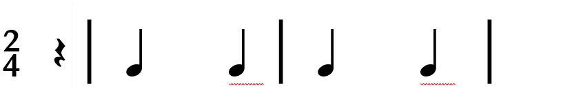

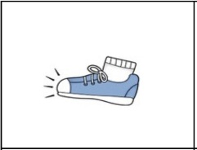
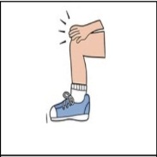
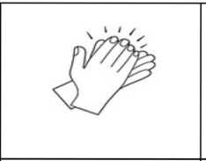
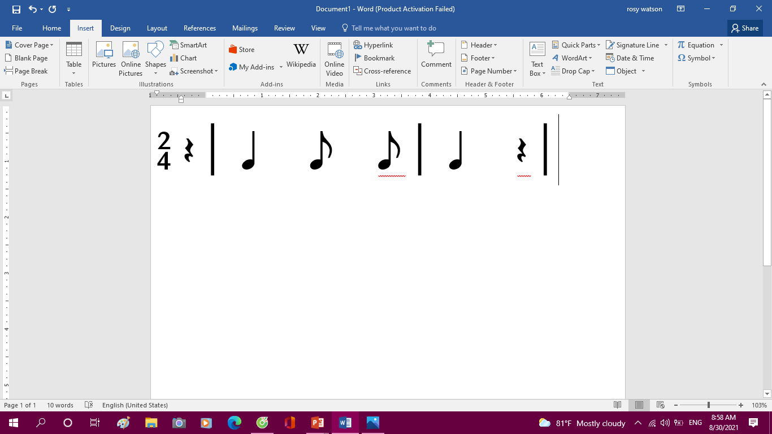

II. Nhạc cụ: BÀI TẬP TIẾT TẤU SỐ 4:
1. Thực hiện tiết tấu số 1, số 2 với nhạc cụ gõ và Body percussion
Tiết tấu số 1:
Tiết tấu số 2:

Slide 12
II. Nhạc cụ: BÀI TẬP TIẾT TẤU SỐ 4:
2. Thực hiện Body percussion đệm hát bài Nối vòng tay lớn
Tiết tấu số 1: Áp dụng cho đoạn a và a’
Tiết tấu số 2: Áp dụng cho đoạn b.

Slide 13
Nội dung cần ghi nhớ
NỐI VÒNG TAY LỚN
TIẾT 9
Nhạc và lời: Trịnh Công Sơn
1. Giới thiệu tác giả, tác phẩm
Viết ở nhịp 2 . Giọng Mi thứ.
4
Bài hát được viết ở hình thức 3 đoạn có tái hiện:
a. Tác giả.
- Nhạc sĩ Trịnh Công Sơn sinh 28/02/1939, mất 01/04/2001. Nguyên quán: Thừa Thiên Huế
- Ông được coi là một trong những nhạc sĩ lớn của Tân nhạc Việt Nam với nhiều tác phẩm nổi tiếng. Ông còn được xem là một nhà thơ, một họa sĩ, một diễn viên và một ca sĩ không chuyên.
- Các sáng tác tiêu biểu: Biển nhớ, Diễm xưa, Mưa hồng, Em là bông hồng nhỏ, Tuổi đời mênh mông, Nối vòng tay lớn…….
2. Tập hát:
* DẶN DÒ- VỀ NHÀ
1. Học thuộc lời và hát chính xác giai điệu bài hát Nối vòng tay lớn.
2. Xem trước nội dung bài học tiết sau. Xác định tên các nốt nhạc trong bài Tập đọc nhạc Lá xanh.
b. Tác phẩm: Nối vòng tay lớn

Slide 14

Chào tạm biệt các em.

